Slide 1





高校个性化“教”与“学”必备神器
浪潮软件集团
Notes:
迎新管理系统比较简单，用途也非常明确，就是针对每年的新生入校这个场景和上下游环节，提取针对性的需求实现了一套管理系统。
使用人群：学校管理员、老师、新学生。
推荐学校类型：高职高专、中职中专

Slide 2

目录
背景及目标
PART 01
迎新系统简介
迎新系统功能
案例介绍

Slide 3

目录页
设计理念
产品介绍
价值总结
Notes:
新生入校时，学校面对的一些困难。
1、新生入校时，需要办理繁琐的手续，报道、认证、缴费、分配宿舍、信息复审等。
2、汇总出全校数据，数据不及时不实时，甚至误差会非常大，数据同步上报等巨大工作量。
3、人工数据不准确，汇总或者上报数据影响学校领导或者上级单位决策。

Slide 4
01
1
设计理念

Slide 5

设计理念
同一平台支持多种教学模式
精品课程网站
资源管理与服务
CMS
常规信息化课程
学习过程管理与辅助教学
LMS
大数据技术
浪潮
智学堂
MOOC
大规模在线开放课程
课程学习任务及教学管理结合
SPOC
小规模限制性在线课程
课程学习任务及教学管理结合
Notes:
前边我们也说到，为什么学校的平台建设了之后没有很好的推广和使用，首先我们也发现这样一个现象，其实学校有不止一个平台，有的是自用的，有的是测试的，这样就带来一个问题，就是很多老师会在不同的平台上去建设不同的课程，之前学校建设的这些平台，功能相对单一，有的只支持mooc教学、有的只支持课堂互动，甚至只支持网络的辅助教学，功能啊比较单一，但是实际上在学校里有不同 的专业和不同的课堂以及不同的教师，不同的教师可能会采用不同的教学方法，这样就要求平台要支持多种的教学方式，要不然的话还会出现之前的那种情况，课程资源及数据就比较分散，所以说的话 我们要做的就是要支持多种教学模式，无论是传统的这种精品课程网站，还是这种常规信息化过程，以及这种mooc的纯网络在线的教学，还是我们主要推的这种翻转式教学，你的平台一定要支持多种教学模式，让老师有更多的去选择，其次就是是支持多种教学模式之后，老师更多的选择课程运行之后，这些数据要能为以后的大数据分析提供重要的数据来源和支撑。这是我们要考虑的一点

Slide 6
设计理念
网络平台教学
移动教学
现场课堂教学
将网络平台教学、移动教学和现场课堂教学相结合，构建混合式教学模式。通过激发学生的学习热情，引导学生自主学习，提高课程的教学效果。
Notes:
那么另外一点就是，我们的教学第一行为还发生在在课堂当中，所以我们这个教学的话一定要能辅助课堂教学，所以说我们的设计理念是，把网络的在线教学，和我们的课堂教学进行深度融合，然后再结合我们现在的移动互联网时代下的移动教学，这几种教学模式结合后来构建我们的混合式教学。

Slide 7



设计理念
现场课堂教学
网络平台教学
教师
课程
学生
教学计划
移动教学
设计
执行
评价
Notes:
那我们说我这个课程运行是围绕这这个课程计划来进行和组织的，那通过这个教学计划把我们老师，学生，和课程三者之间有机的结合在一起，通过教学计划的设计，教学计划的执行，以及最后教学的评价，共同完成这个混合式的教学。

Slide 8
02
1
产品介绍

Slide 9
产品组成
资源集成中心
积累校本教学资源，真正实现资源共享
翻转课堂
丰富课堂互动形式，学生学习方式更加个性化
混合式教学及数据采集平台
SPOC
全课程混合式教学，注重教学质量与过程
MOOC
校本MOOC，课程学习任务及教学管理结合
教学评测
教学质量监控，教育评价方法更加公平
教学数据挖掘
教育管理决策更加科学，科学研究路线更加客观
Notes:
在这里呢 我把我们这个平台能做的事情列了一下，以及各个子模块给学校带来的价值，首先呢资源集成中心，可积累校本教学资源，真正的去实现教学资源的共享。前边我们也提到老师的这种课件或者说是教学资源都分散在不同的平台上，或者说只是在老师的手里，对于老师来说，他无法实现这个教师间的资源共享，那对于管理者来讲，资源分散在不同平台，也不好实现统一的管理，还有呢就像翻转课堂，最主要的就是丰富课堂的一个教学，同时采集到课堂教学互动的一个数据，那另外一个就是一个spoc教学，他是一种全课程混合式的教学，是线上和线下整个课程为单位的一种混合式教学，还有像这个mooc教学，我们现在做的是一种校本的mooc，还有呢就是教学评测，用于教学质量的监控，使得咱们教育教学的方法评价更加公平，然后就是教学数据的挖掘，使教育管理决策更加科学

Slide 10
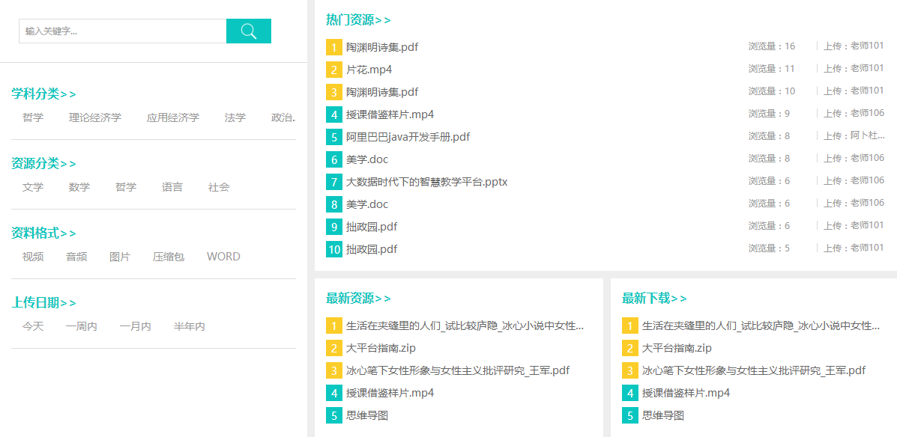
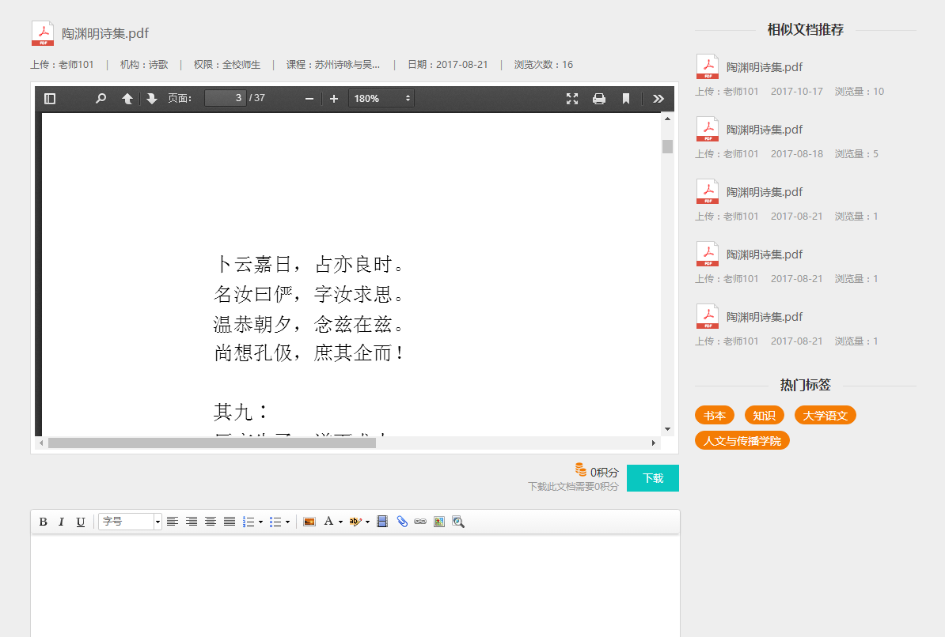
资源集成中心
资源分类检索，相似文档推荐
解决教师维护多个教学平台、资源库系统的问题
解决多个平台及资源库的资源共享问题
建设校内优质专业资源库
Notes:
在资源中心，我们的目标就是建立校内优质专业资源库，最主要解决的问题，就是老师维护多个教学平台，资源库系统的问题，我们这个教学资源库的意思就是说平台上所有建设的课件，所有的教学资源，都可以在资源中心进行展示，学校所有的教师和学生都可进行在线浏览观看、下载，从而实现校本资源积累及共享的问题

Slide 11
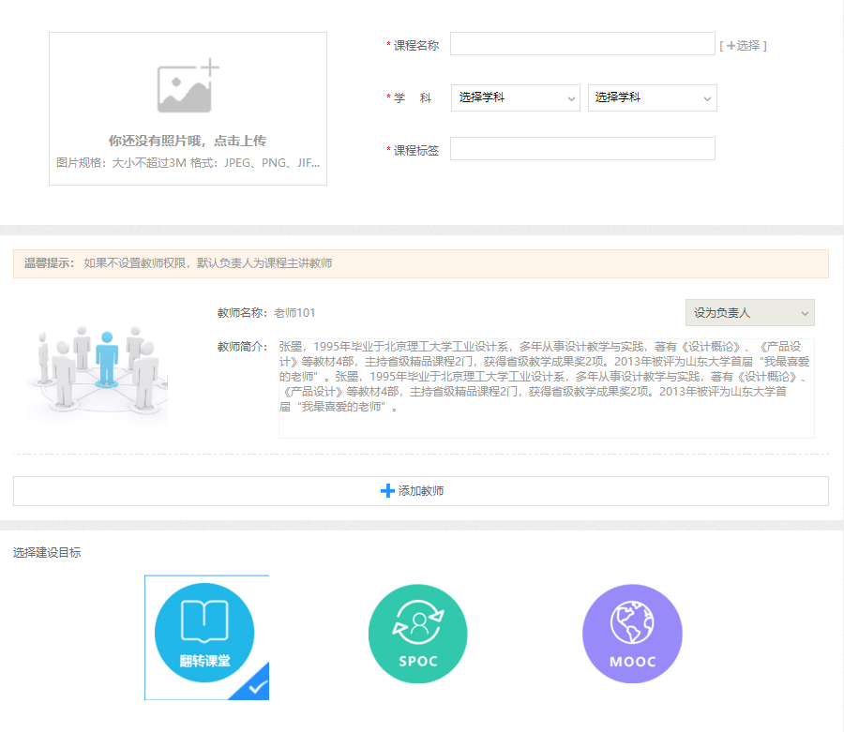
翻转课堂 深化教学模式，积累过程数据
翻转课堂
辅助教师课堂教学，让老师可以零门槛使用
支持多名教师共建一门课程
无需提前拍课、建课、使用教师平时上课课件即可
无需特殊硬件支持，使用自带设备
Notes:
那我们最主要讲的就是翻转课堂，因为现在很多高校的教学呢还是离不开课堂教学的，那么服务于课堂教学的翻转课堂教学是更加容易推广的，因为他这个建设的成本和使用的要求都没有mooc，spoc那么高，因为我们都知道mooc spoc都是以整门课为单位进行统一设计和课程的建设，那么往往需要老师提前拍课，建课，需要准备大量的资料，课件和视频资源，这个准备建课的过程呢往往需要很长时间，最短的也得需要半个多月，那么长的可能需要两三个月甚至半年，这样就会耗费老师很多的时间和精力，如果信息化水平不太强的老师可能就很难把控课建立起来，针对这一点，所以我们就支持翻转课堂，它是针对一节课来做的，无需要提前拍课、建课，只是使用老师的平时上课课件即可。也无需特殊硬件的支持，使用自带设备即可。老师的笔记本，学生手机，比较灵活，即便是老师信息话没那么强，也能很快的使用起来。

Slide 12
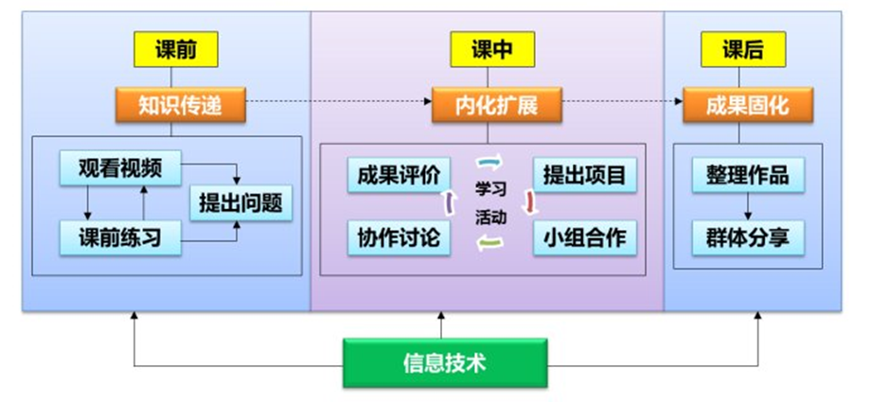
翻转课堂深化教学模式，积累过程数据
任何章节都可开展的翻转课堂
课前、课中、课后，精准指导、精准诊改提高教学效率
Notes:
那么这种反转课堂怎么去开展呢，我们说既然是一节课为单位设计的，我们主要是通过课前课中课后这三个环节来进行的，课前的时候比方说推送一些资料，让学生去预习，预习的过程中，可以提出一些问题，让学生带着问题去听讲，老师针对这些问题进行重点难点的讲解，包括组织一些教学的活动，让学生真正的参与到课堂当中来，那完成一个这个知识的传递，以及内化扩展，那么在课后呢，也可以通过线上讨论答疑，作品分享等等

Slide 13
翻转课堂深化教学模式，积累过程数据
功能组成
必要性
课堂签到
即时问答
丰富课堂互动形式，深化教育教学模式
头脑风暴
资料推送
为诊改积累非常重要的教学过程性数据
为师生互动提供信息途径，激发学生自主积极性
随堂测验
作业/考试
答疑讨论
举手抢答
优势点
PBL
小组讨论
本地化部署，数据、资源积累在学校
无缝数据集成，标准一致，便于分析
随机选人
课堂报告
自定义需求响应，满足教师个性需求
弹幕
随堂评教
Notes:
那我们课堂目前能提供的互动的形式也是非常丰富的，以前我们有八种形式，现在我们也是考虑到课堂教学互动的需要，现在已经拓展到14种教学活动，老师上课的时候可以选择需要的教学活动来组织他的课堂教学，这么做的目的是为了丰富的教学活动，为老师和学生提供一个互动的形式，最后实现的目标是同时可积累非常重要的教学过程性数据。这样就形成一个过程性的教学数据和过程性的教学评价，而且是本地化部署，所有的资源都在学校，而且也不是固定的，可以根据老师学校的需求进行个性化定制。

Slide 14
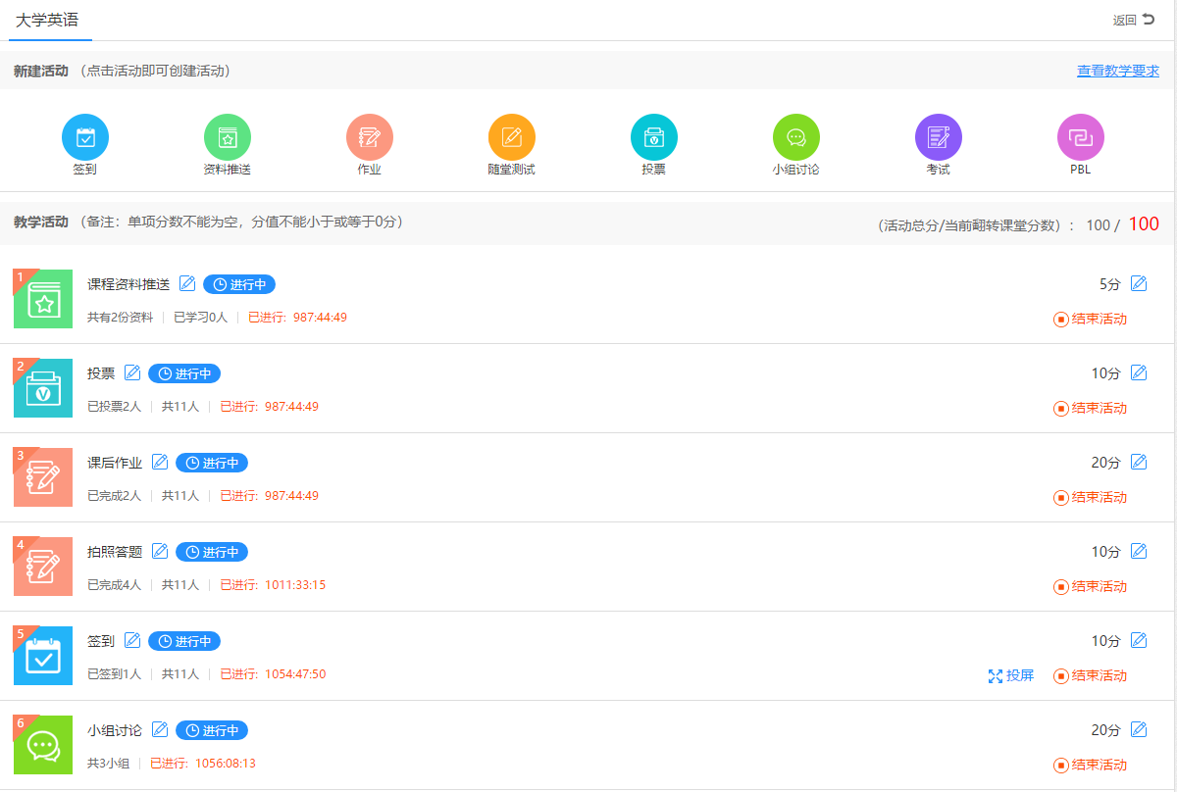
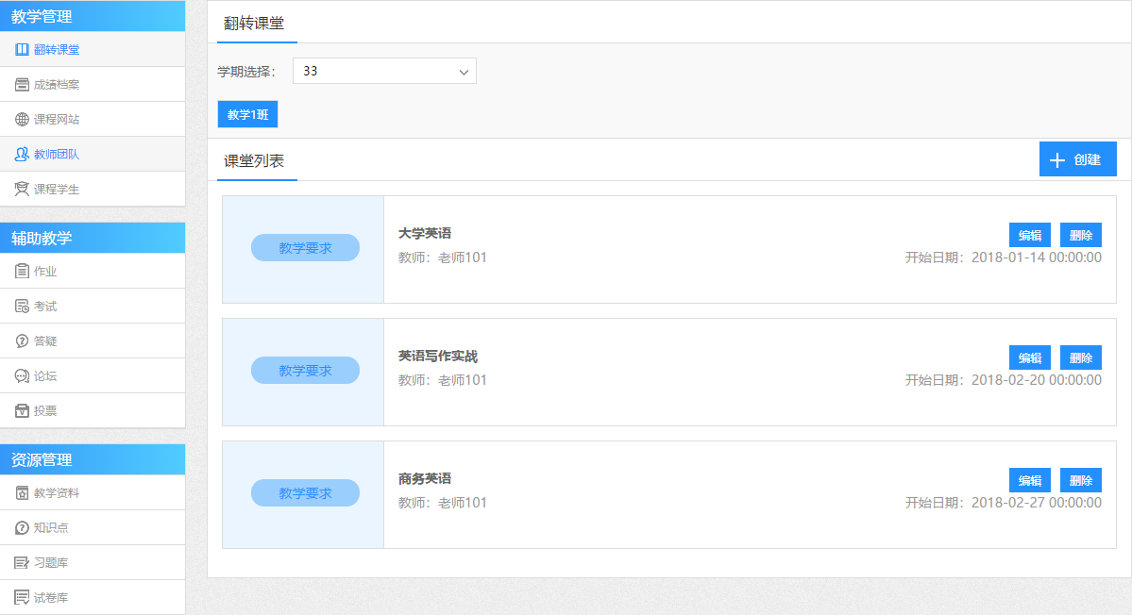
翻转课堂深化教学模式，积累过程数据
教师备课
支持一键创建课堂教学活动
根据教学需要设定教学活动分值
活动类型：签到、资料推送、作业、随堂测试、投票、小组讨 论、考试、PBL、抢答、随机选人、头脑风暴
Notes:
上课之前要进行备课，教师可以创建一节课，按照课前、课中、课后的顺序，组织课堂教学，教师根据教学需要选择教学活动进行创建，而且可以为每个活动赋予一定的分值或成长值，如签到设定5分，学生完成签到得5分，未完成不得分，这样便于统计学生的课堂表现，也更容易采集课堂教学 的过程性数据。

Slide 15

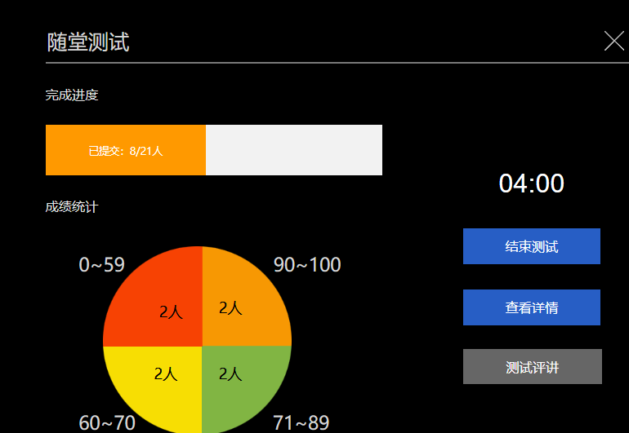
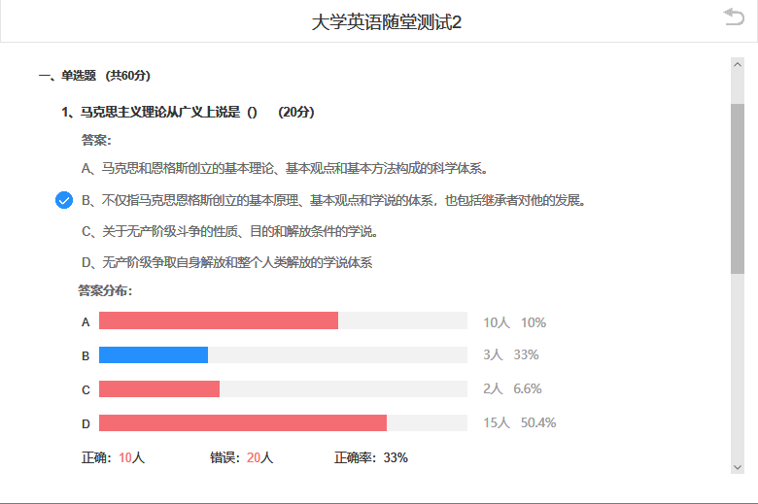
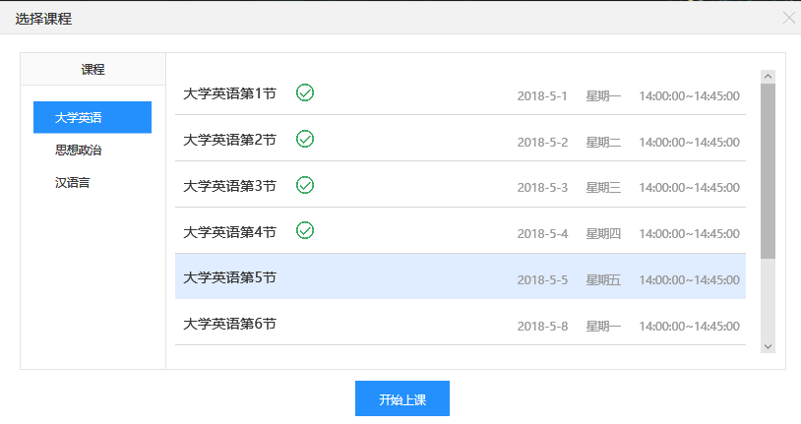
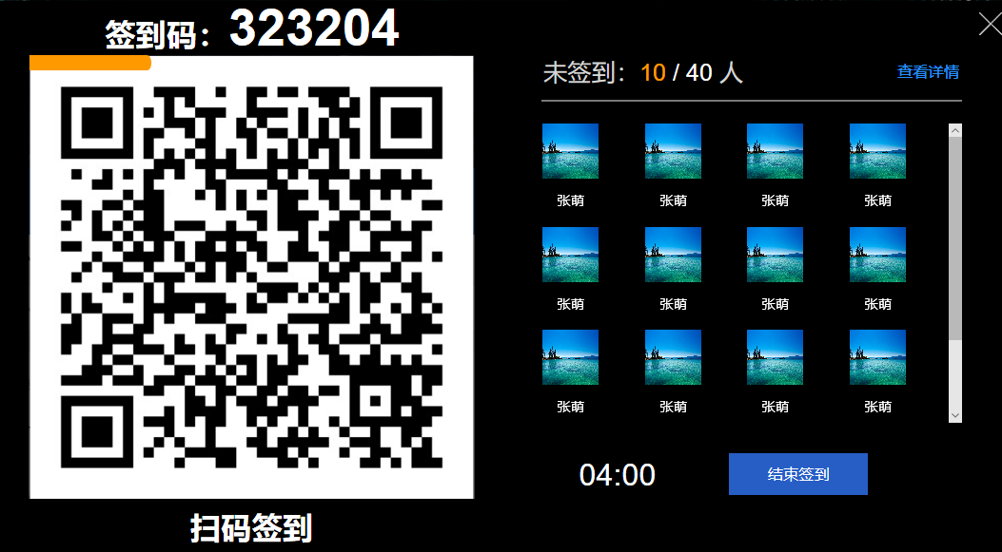
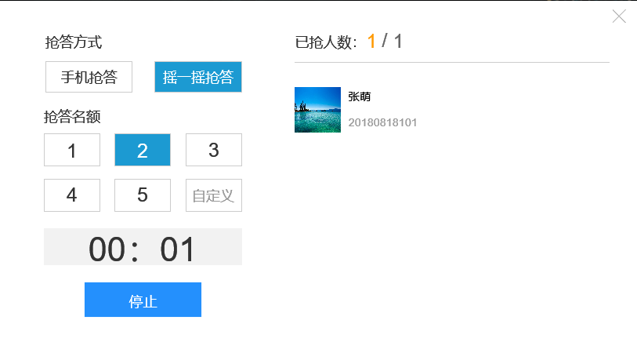
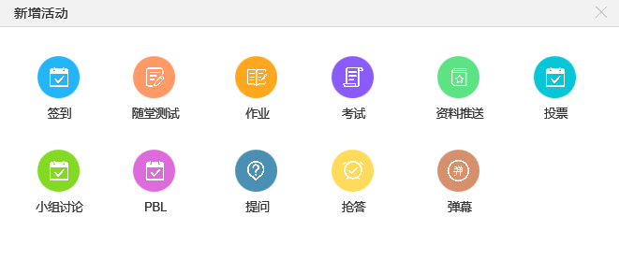
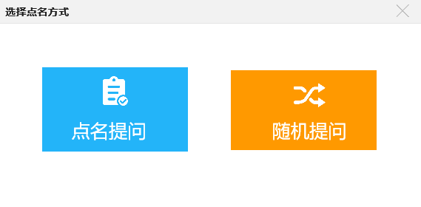
翻转课堂深化教学模式，积累过程数据
教师授课
客户端悬浮窗显示
一键上课
即时互动、实时数据查看
教学过程更流畅、便利
Notes:
在一个是教师上课，因为在上课的时候，大多数情况下老师会进行ppt课件的讲解，往往是在讲解胶片的过程中插入一些课堂互动，如提问和随堂测试，以往，老师在使用pc的时候需要在ppt和web页面或者手机间进行频繁切换，非常不方便。我我们的pc客户端可以在桌面进行悬浮窗显示，在讲解ppt的时候就可以直接在悬浮窗进行操作，开展教学活动，查看活动统计详情，，这样做的 好处是老师的教学过程更加的流畅、便利，更加符合教师的授课习惯。

Slide 16
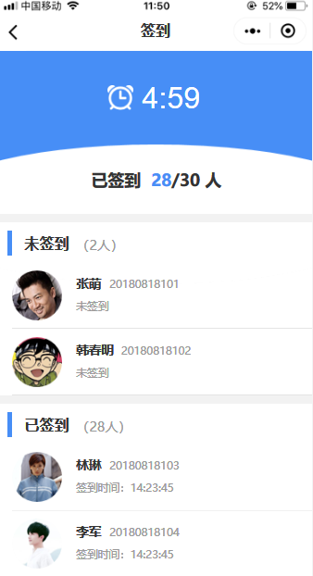
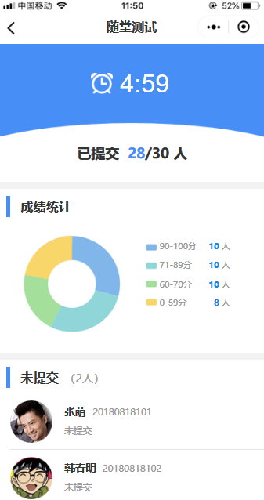
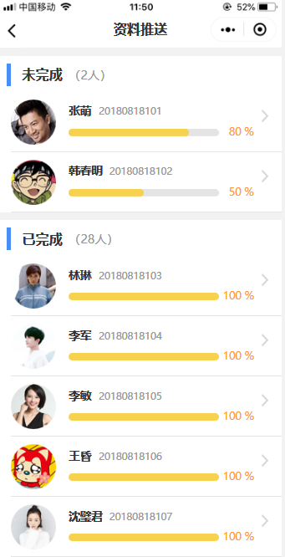
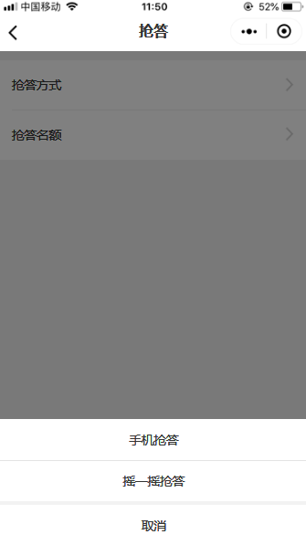
翻转课堂深化教学模式，积累过程数据
Notes:
除了使用pc客户端进行授课之外，我们也提供了app和微信小程序，方便教师走下讲台，让老师和学生的互动更加深入。

Slide 17
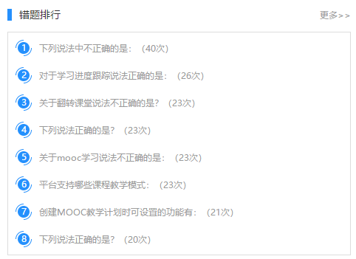
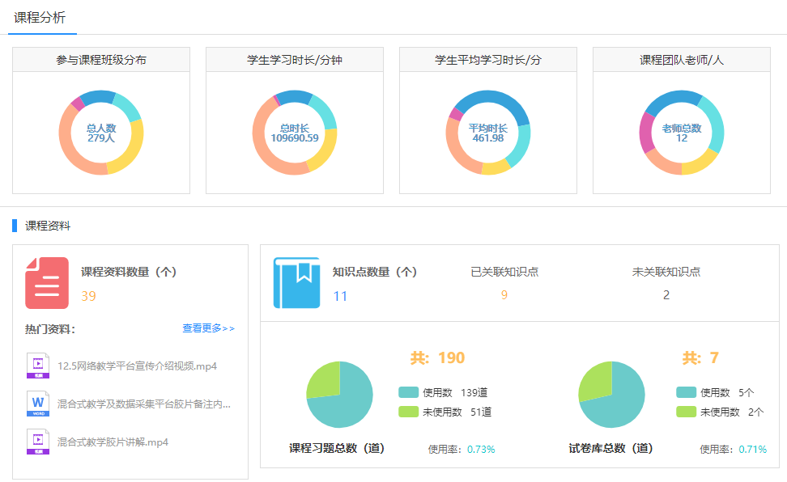
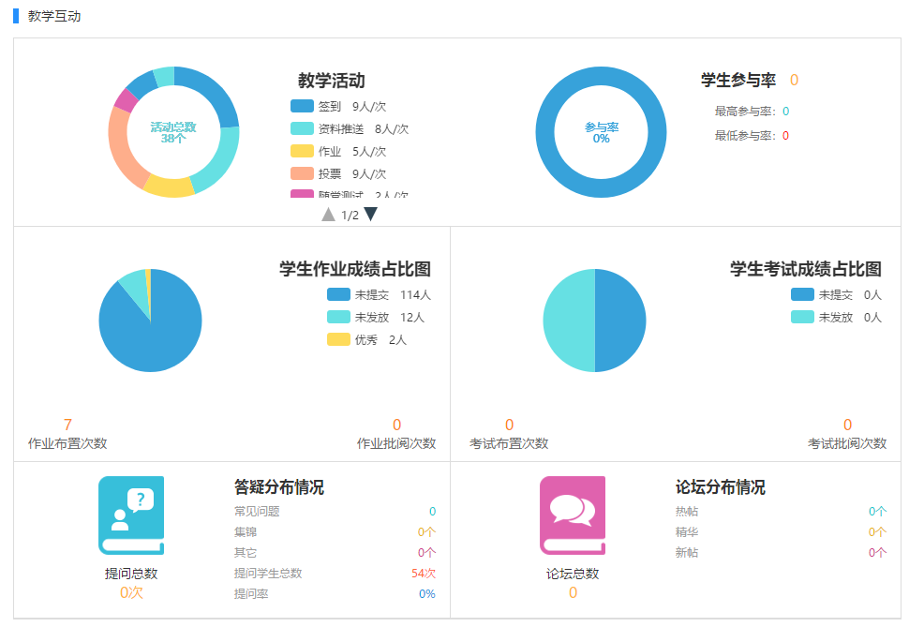
翻转课堂 深化教学模式，积累过程数据
课堂教学质量报告
量化教学成果，教学状态实时监测
实现教学行为数据的即时源头采集，提高课堂教学管理效率
为诊改积累非常重要的教学过程性数据
Notes:
一节课结束后，平台会输出一份课堂教学质量报告，可以量化教师课堂教学成果，学生的课堂表现一目了然，学生可以看到自己的课堂表现也可以看到班级其他同学的课堂表现，形成一种竞争机制，可适当促进学生的学习主动性和积极性。另外可以对课堂教学过程中互动数据进行采集，积累重要的过程性数据。

Slide 18
混合式教学（SPOC）
完整的混合式课程
线上课程
视频学习
线下课程
扫码签到
考核
线上考核
线下考核
在线讨论
弹题练习
章节测试
资料共享
讨论答疑
随堂测试
投票调查
小组活动
Notes:
除了反转课堂，我们也提供了这种针对一整们课教学的方式，混合式教学spoc的设计分为线上课程、线下课程、考核三个部分。

Slide 19
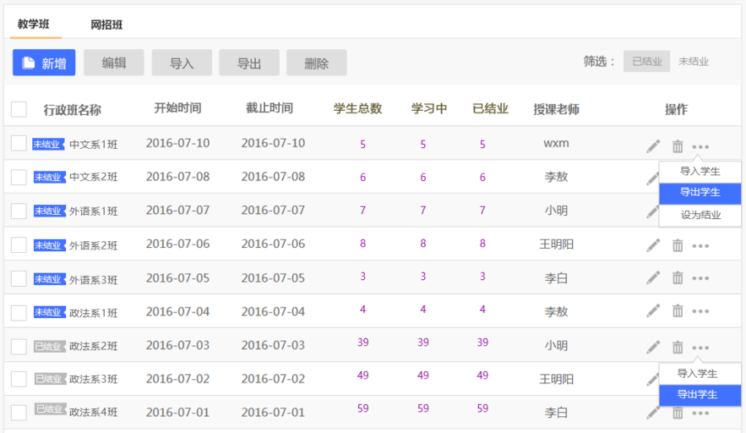
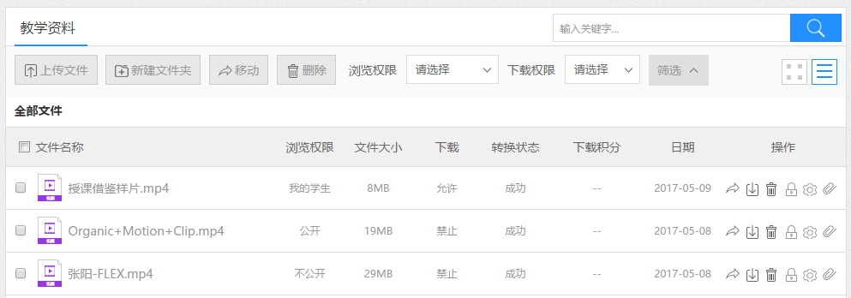
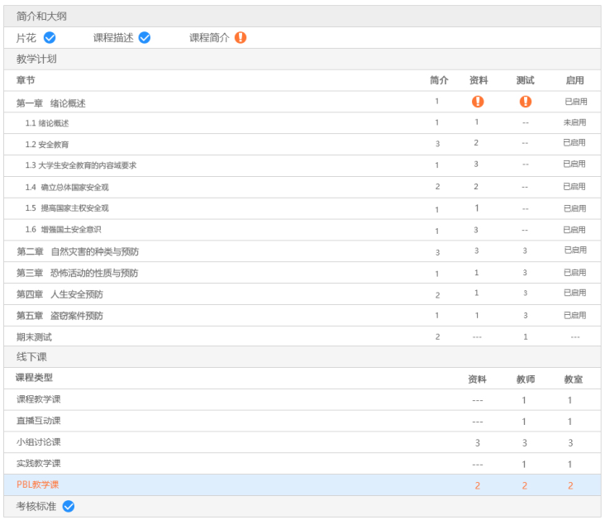
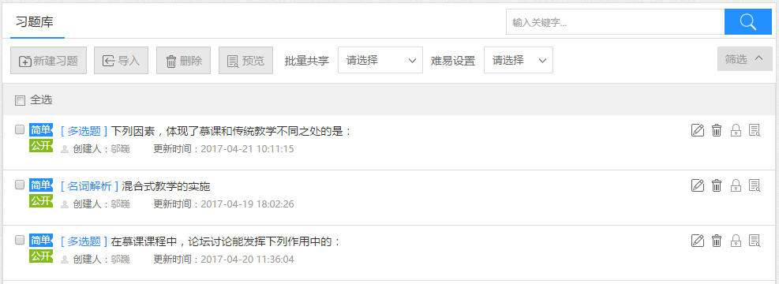
混合式教学（SPOC）
校内课程共建
由多名教师共建
每位教师讲授最擅长的内容
打造校内高品质课程
教学资源
教学班独享
铁打的课程流水的班
独立的班级教学计划
独立的教学资料
独立的考核标准
课程教学计划
习题题库
Notes:
SPOC课程它是一个混合式课程，里面建设比较复杂，如果是一个老师去建设的话，其实是很难独立去完成的，考虑到这一问题。所以我们平台就引用了校内课程共建，支持由多名教师共建一门课程，每位主讲教师准备、讲授最擅长的内容，教师团队间可以共享彼此的教学资源、习题，共同来完成课程教学计划的设计，从而打造出校内高品质的课程。
像大学英语，班级个性化教学

Slide 20
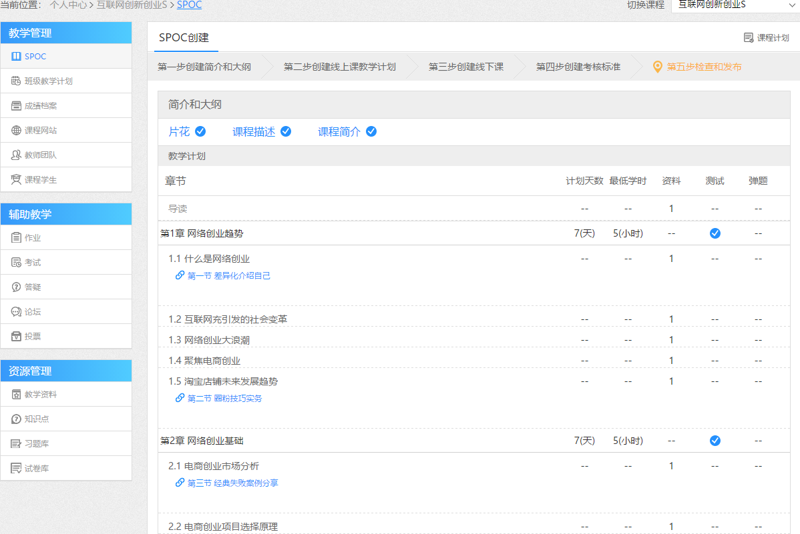
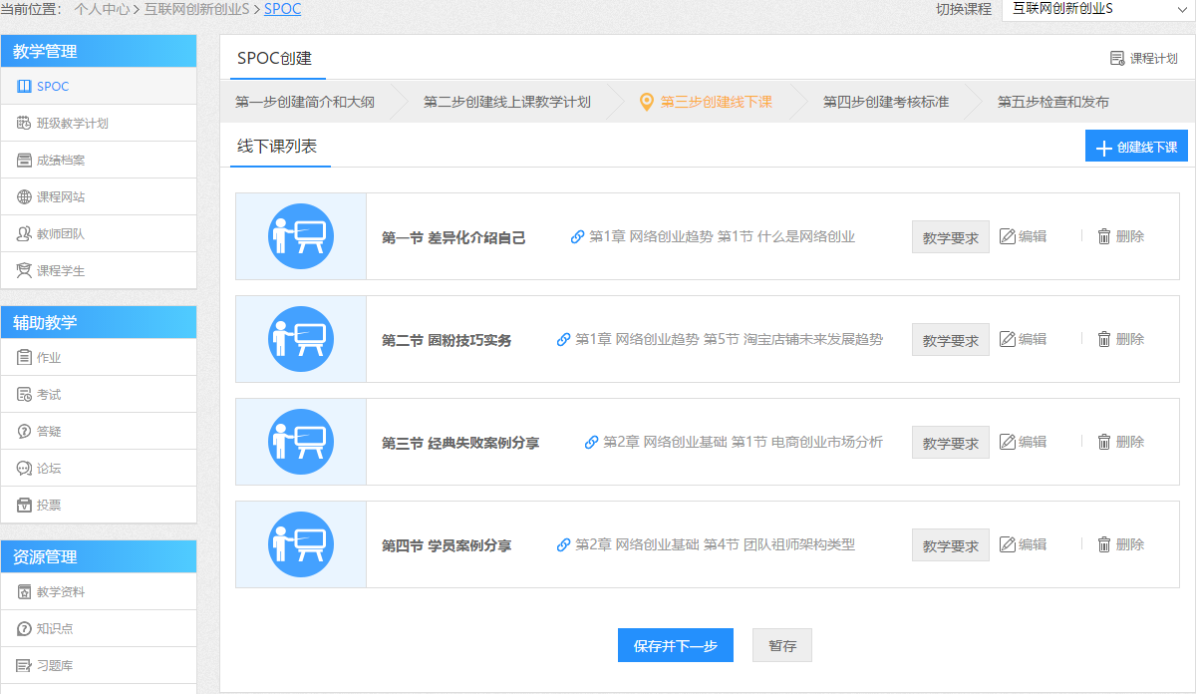
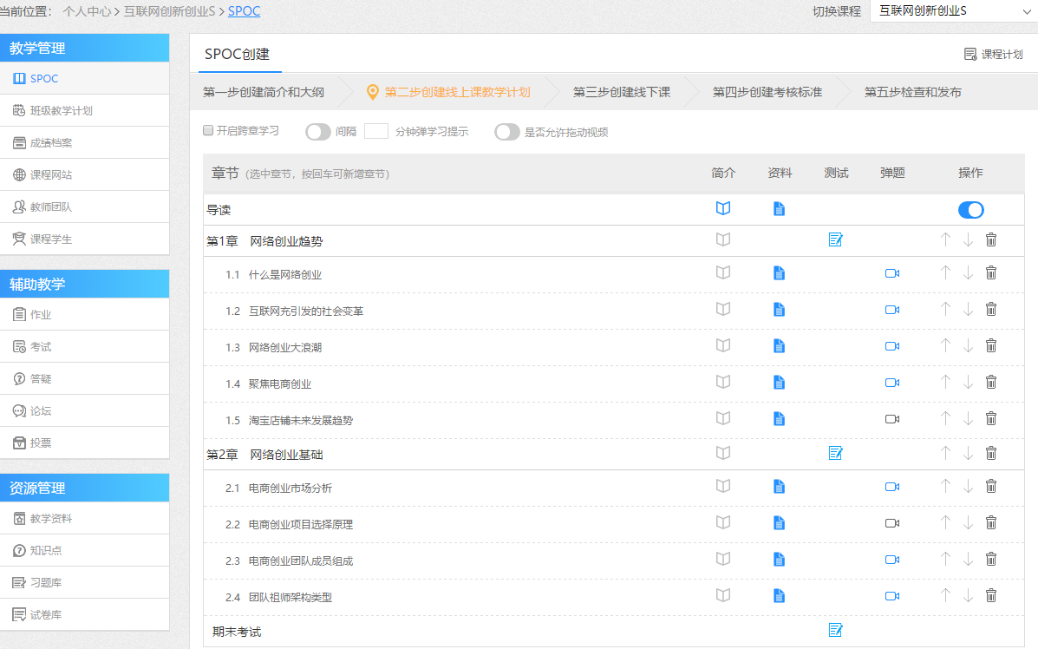
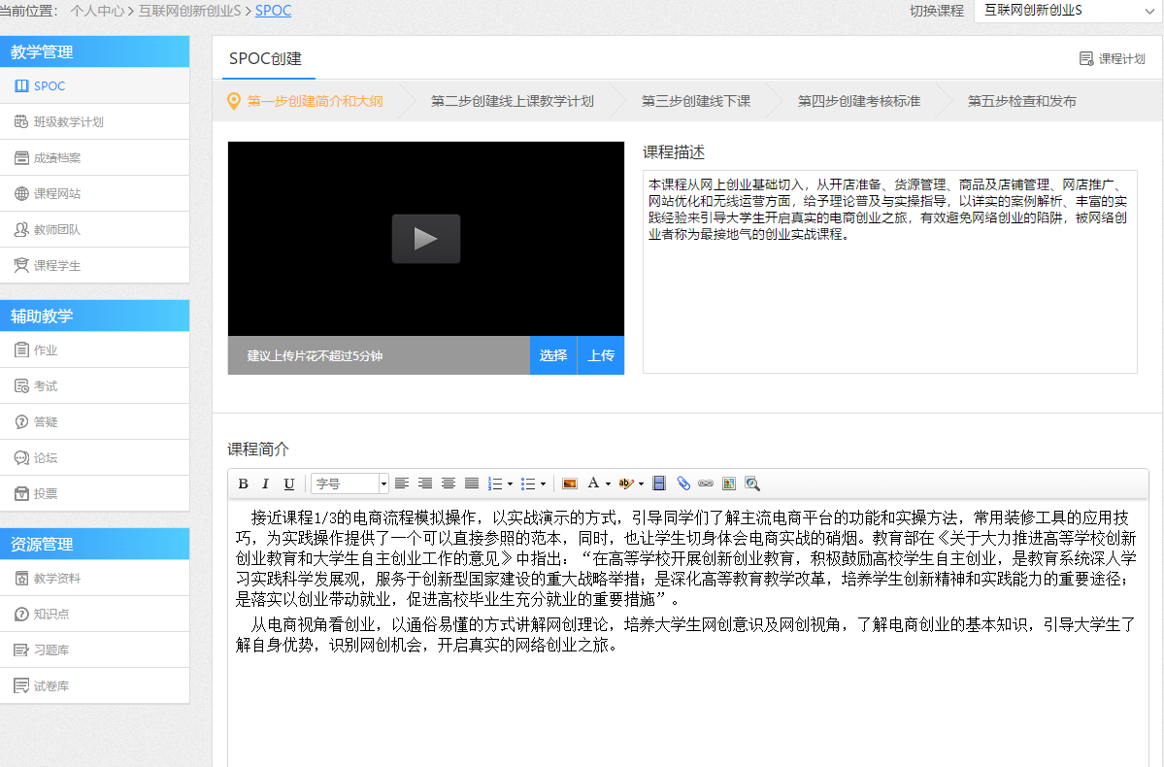
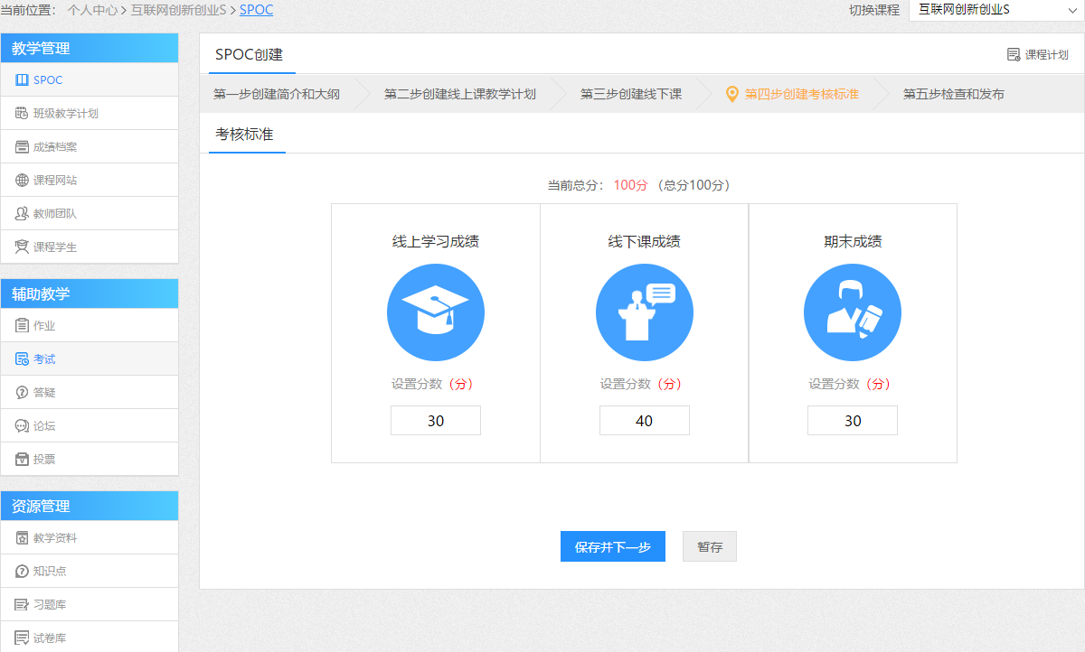
混合式教学（SPOC）
向导式创建流程
教师只需要5步即可完成创建，让平台不再成为教师使用的门槛
支持创建线上教学计划和线下课堂教学计划
每位教师讲授自己最擅长的内容
系统自动检查课程创建环节是否遗漏
Notes:
首先我们共同创建spoc课程的总教学计划，我们平台支持向导式的创建流程，教师只需要按照步骤一步步进行创建就可以了，非常简单易用。第一步就是课程基础信息的填写，然后课程教学团队共同制定哪些内容在线上让学生完成学习，哪些内容在线下课堂完成，平台支持同时创建线上教学计划和线下课堂教学计划，真正做到了线上和线下相结合，这是我们平台很大的一个优势。学生完成线上学习后，同样要到课堂中接受老师的指导和帮助，老师在课堂上可进行重难点的讲解及答疑解惑。课程总计划制定完成后，系统支持自动检查课程创建环节是否遗漏，从而帮助老师对教学计划进行检查。这样课程总教学计划就制定好了

Slide 21
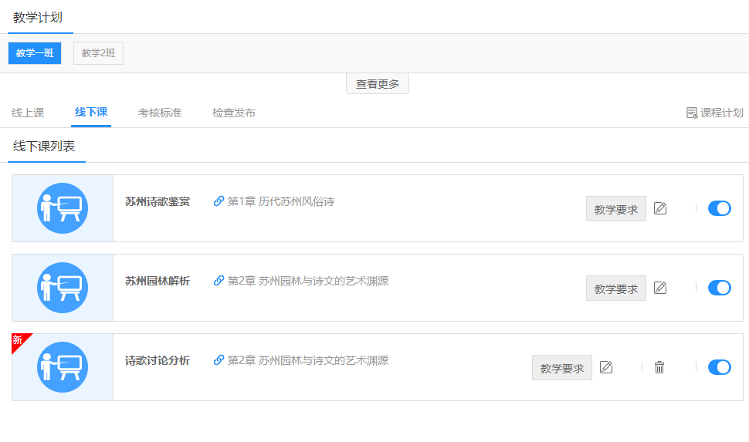
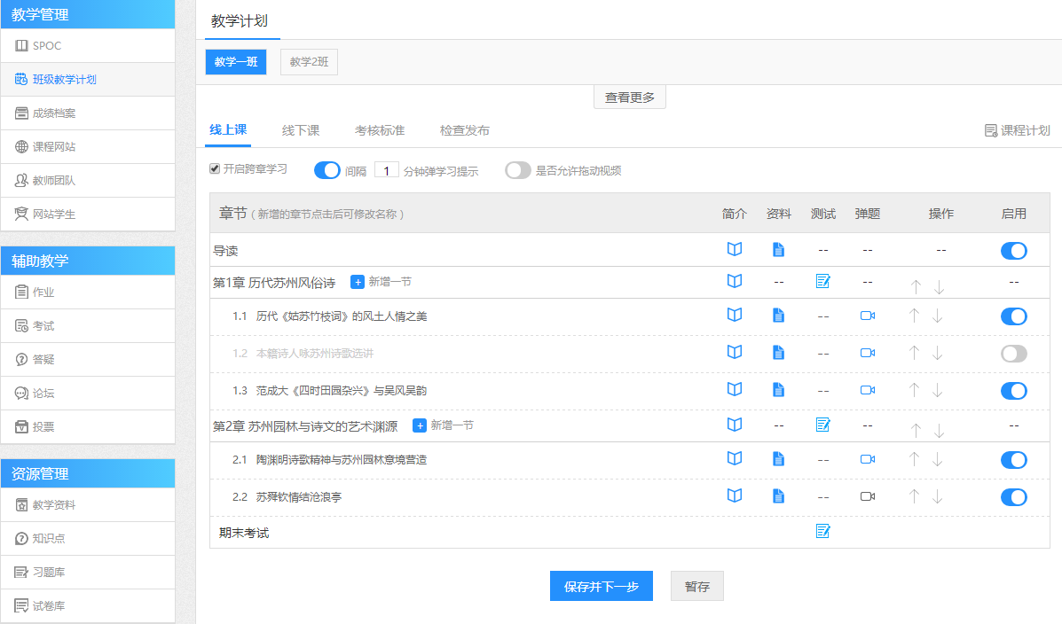
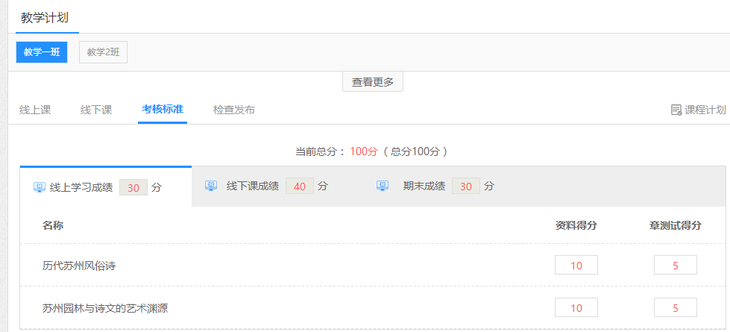
混合式教学（SPOC）
班级教学计划-个性化小班教学
班级教学计划继默认承课程总计划
因材施教，支持对不同教学班设置不同教学计划
Notes:
/我们制定好课程总计划好以后，系统会自动将课程总计划下发到每个教学班级，然后课程主讲老师可依据自己的教学习惯或者是教学班级的特点对自己班级的教学计划进行调整，比如可以新增、关闭某些线上课章节和线下课，对不同教学班设定不同的线上学习内容和制定不同的考核标准，从而实现个性化小班教学。
/如果说我们总的教学计划和班级教学计划没有差异，那我们老师只需要确定 线下课的开课时间后就可以执行班级教学计划了。学生根据教学计划就可以进行上课了。非常方便
比如这次我们公司培训，培训的对象是公司销售、售前、售后，其实培训的内容大同小异，有很多基础的 内容都是每个岗位必须掌握的，但不同的岗位要学习的重点和考核的标准是有差异的，这样我就只建设了一门课程，同时建立了三个教学班，销售、售前、售后，课程总教学计划制定好后，我对不同的班级针对性的推送了一些学习资料和设定了考核标准，同样实现了班级差异化教学。当然如果课程主讲教师觉得没有必要调整，也没有关系，直接发布班级教学计划，学生就可以进行混合式学习了。

Slide 22
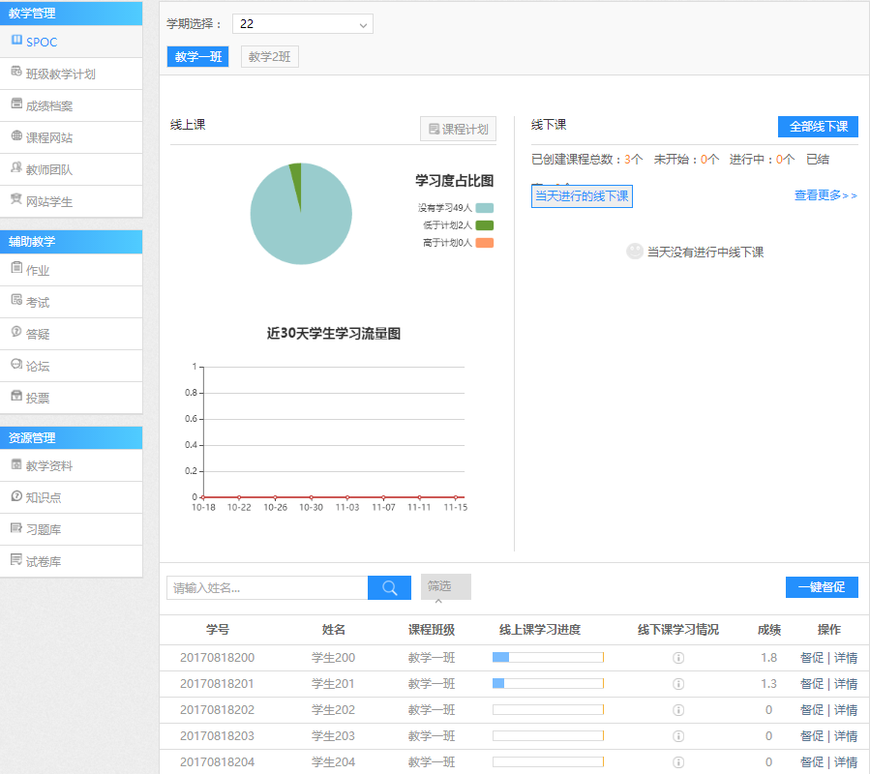
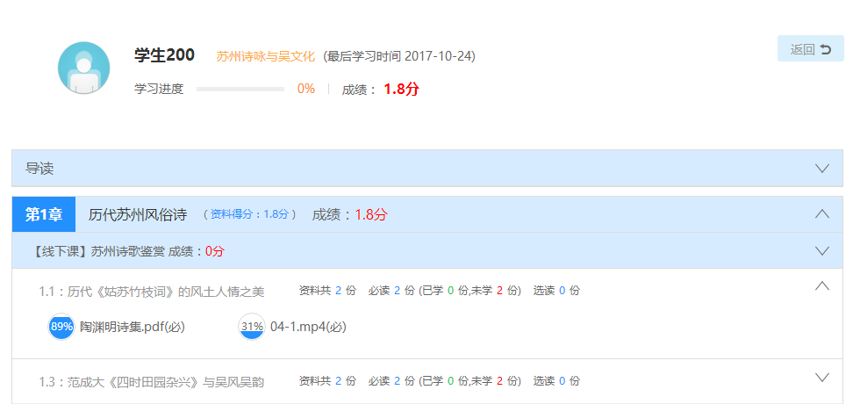
混合式教学（SPOC）
线上学习进度管理
支持查看不同教学班学生学习进度
支持查看学生章节资料详细学习进度
支持一键批量督促
Notes:
如果我们已经设置好教学计划已经在开课中我们怎么方便辅助我们老师鞭策学生的学习。我们教学平台的课程运行是以教学班为单位的，班级教学计划发布之后，学生即可进行网络在线学习和线下课堂学习，老师可通过平台查看不同教学班学生的线上学习进度，同时也可查看学生章节资料学习进度。如果学生学习进度落后课程计划进度，则可进行一键批量督促，提醒学生完成学习。

Slide 23
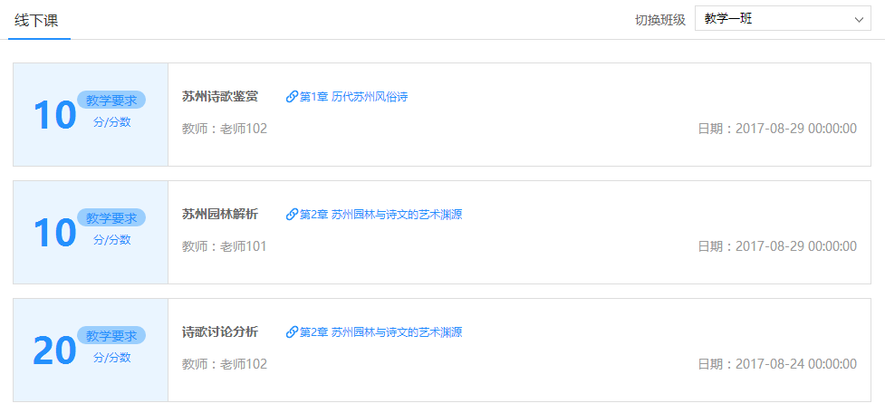
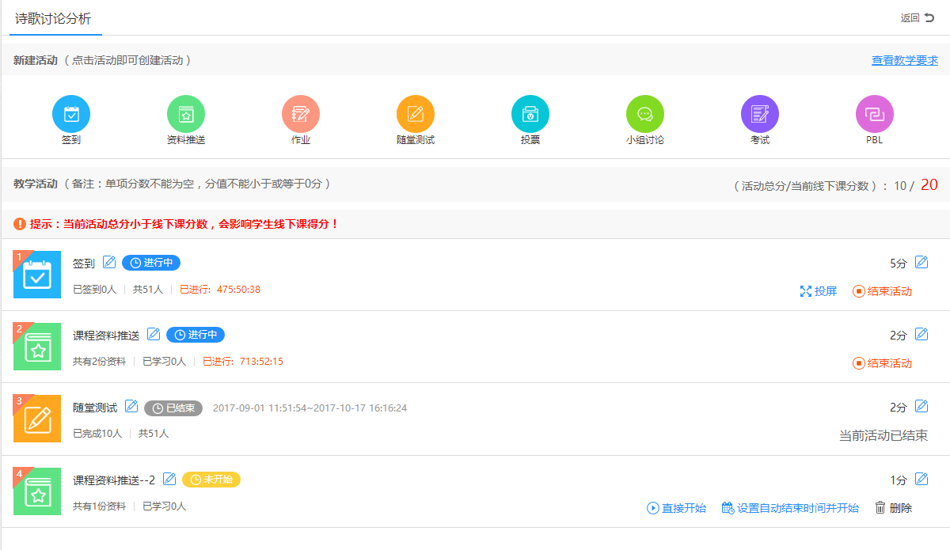
混合式教学（SPOC）
线下课-翻转课堂教学
即时互动、实时反馈、数据呈现、过程性评价
支持一键创建线下课活动
活动类型：签到、资料推送、作业、随堂测试、投票、小组讨 论、考试、PBL、抢答、随机选人
根据教学需要设定教学活动分数
Notes:
线下课堂中我们支持多种教学活动，在线下课堂我们可以签到、资料推送、作业、随堂测试、投票、小组讨论、考试、PBL。每项活动支持手动控制也支持自动开启关闭功能。每个活动我们也可以赋予一定的分数，系统会自动统计出学生在课堂中的活动得分情况。

Slide 24
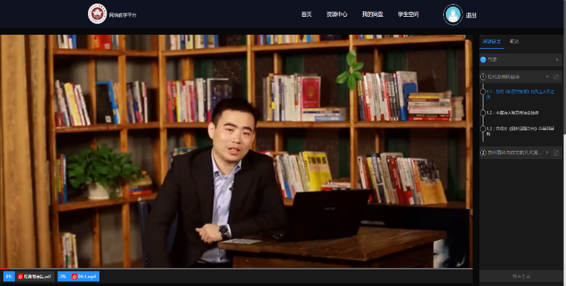
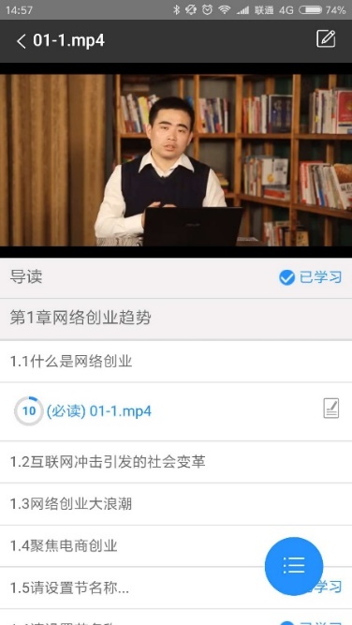
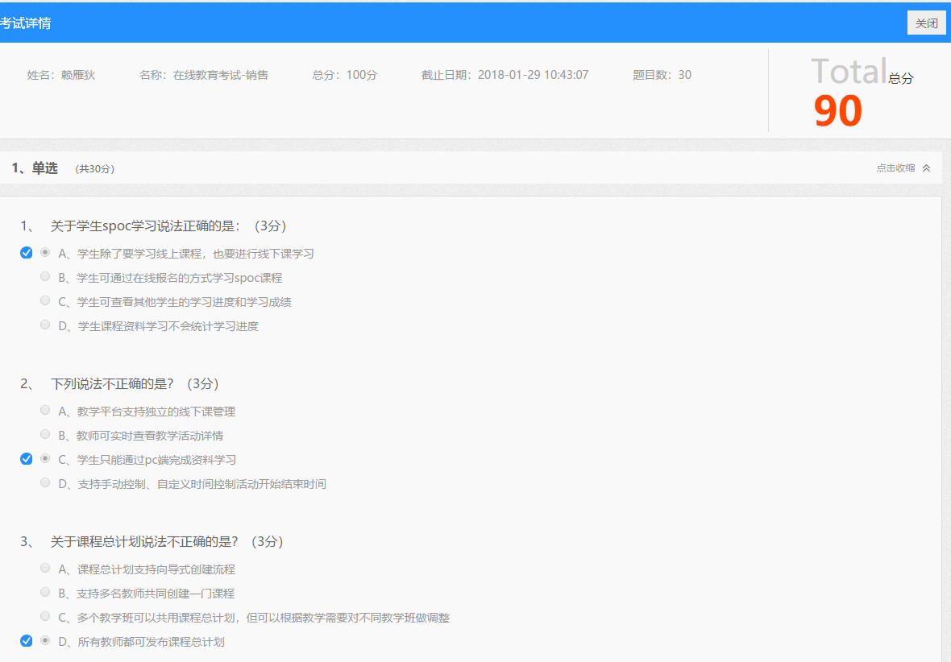
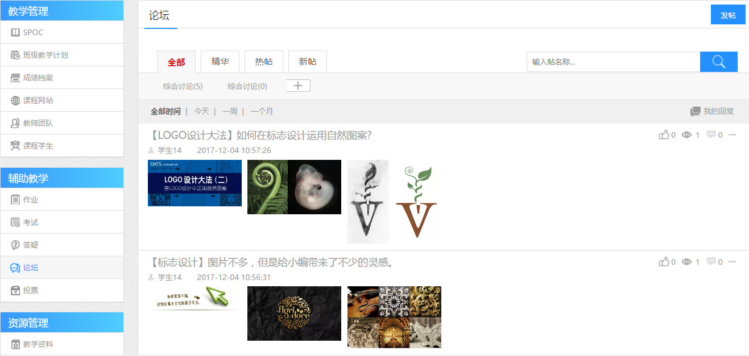
混合式教学（SPOC）
学生开展混合式学习-网络学习
学生线上主动进行个性化的学习
Notes:
上面介绍都是我们老师的课程建设和怎么开展教学计划，接下来我跟各位老师介绍下我们学生怎么开展混合式教学：学生可通过pc或者移动端开展网络学习。根据老师的教学计划，学生随时随地的进行个性化的学习。也可进行在线的讨论答疑和作业考试等。

Slide 25
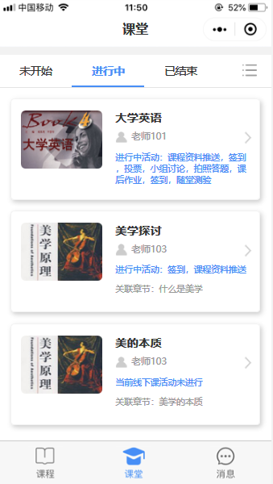
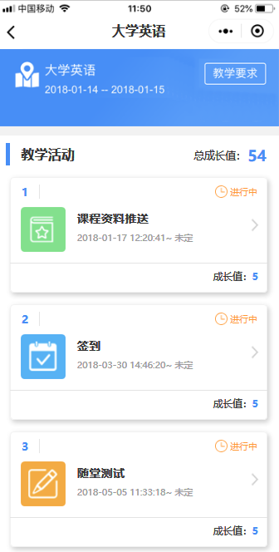
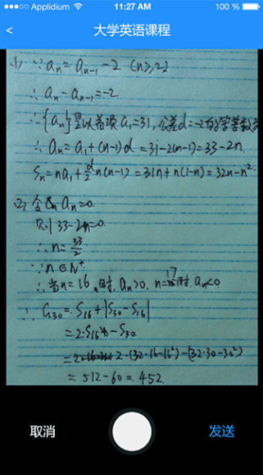
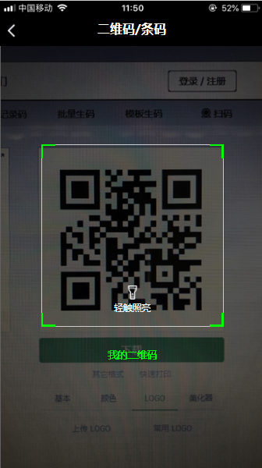

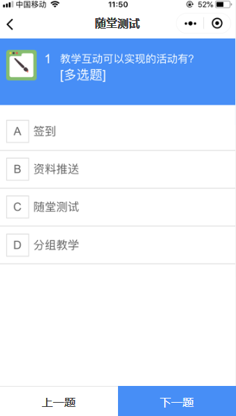
混合式教学（SPOC）
学生开展混合式学习-课堂学习
学生参与课堂互动
Notes:
在课堂当中我们也可以通过我们的PC端来完成相关课堂学习、互动。在这里可以看到我们进行中的课堂、已结束课堂和未开始课堂。进去每个课堂中我们可以看到我们已经设置好的教学活动。如签到，资料推送等等都可以看到，我们学生上课时也大概了解今天课上老师通过进行哪些活动来进行互动。右边是我们学生参与的课堂互动数字签到、随堂测试。拍照答题、以及老师看到的答题分析。
这样就完成了混合式教学的线上课程学习和线下课堂学习。

Slide 26
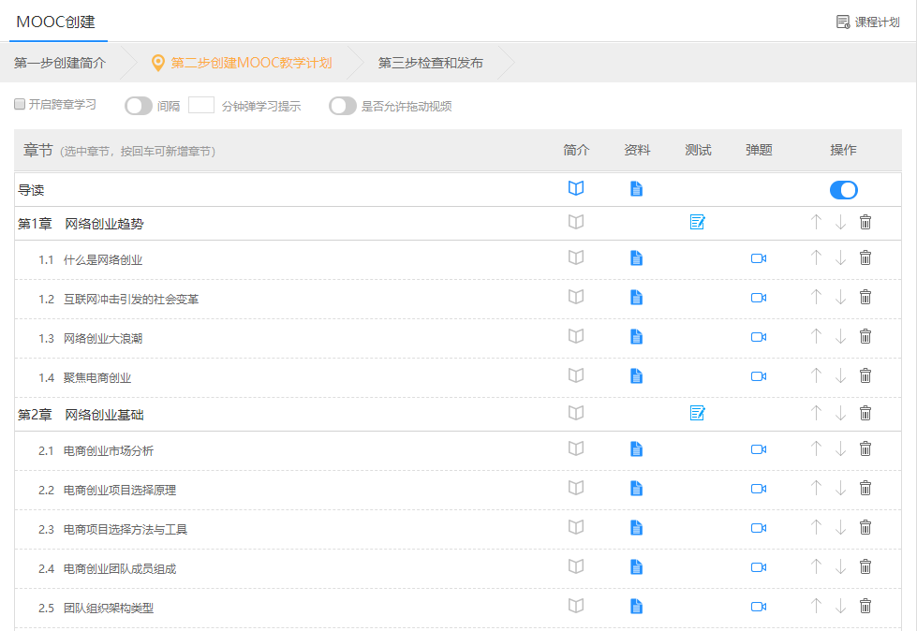
MOOC
创建MOOC课程
只需3步即可创建一门MOOC课程
校内课程共建
系统自动检查课程创建环节是否遗漏
Notes:
Mooc课程的创建相对来说就比较简单，只需要三步即可完成课程创建，同样支持向导式创建流程和校内课程共建。

Slide 27
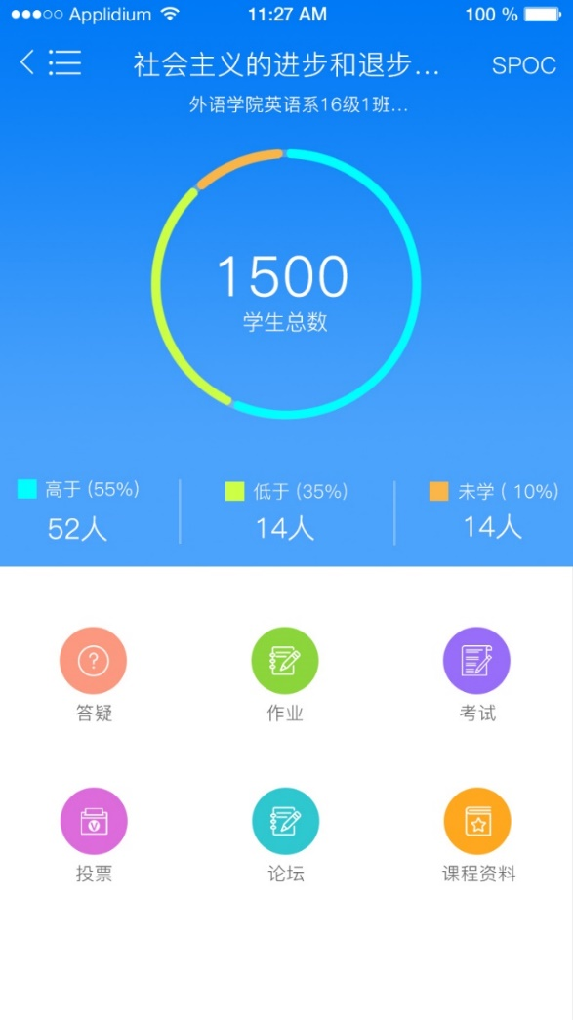
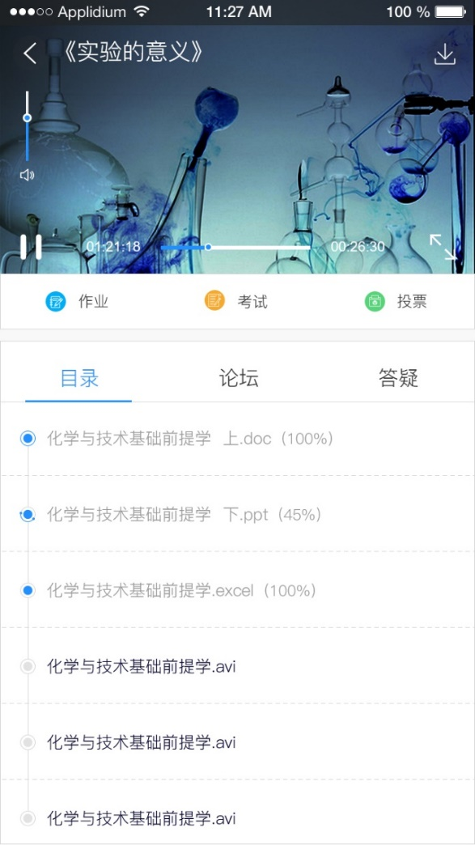
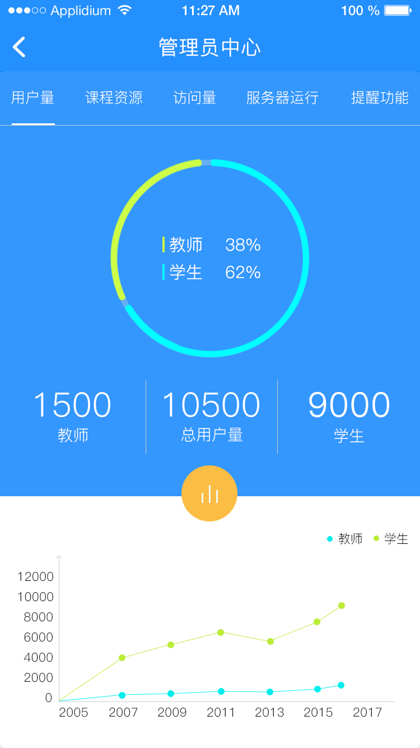
移动端
全场景使用的移动APP
全面兼容IOS，Android两大平台，让学习更自由！
教师端“教”
学生端“学”
管理者端“管”
Notes:
不管是我们翻转课堂教学也好、混合教学也好都离不开我们手机A。所以我们设计了全场景使用的移动APP。目前我们的移动端全面兼容IOS和Android两个系统，我们分为了老师端、学生端、和我们的管理员端。针对不同的人员角色来更好的操作使用。

Slide 28
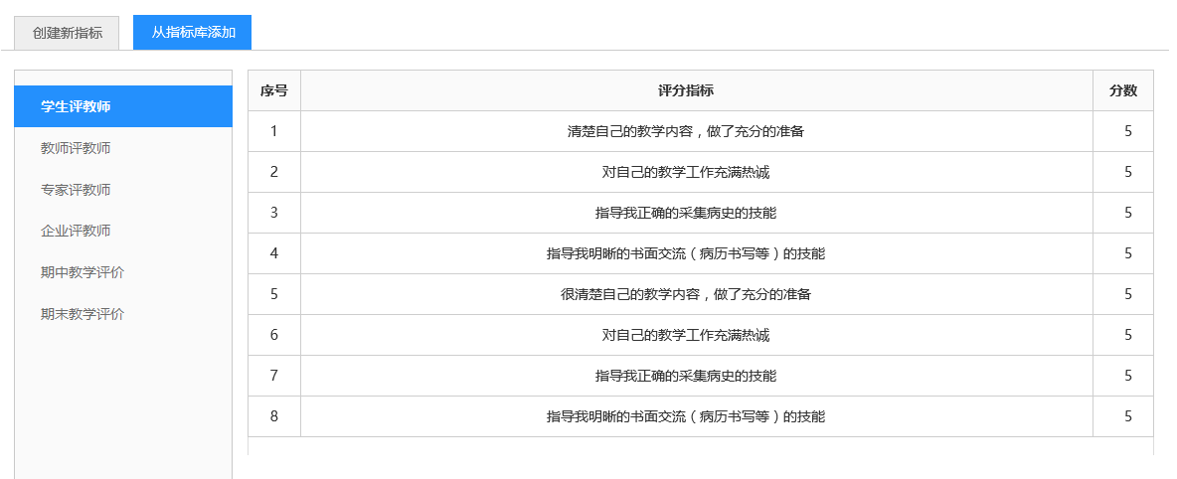
教学评测 教学质量监控，积累评价数据
教学评价是依据教学目标对教学过程及结果进行价值判断并为教学决策服务的活动，是对教学活动现实的或潜在的价值做出判断的过程。教学评价是研究教师的教和学生的学的价值的过程。
Notes:
教学评测主要的任务是进行教学质量监控，积累评价数据，评测主要包含两个方面，评教和评课，评教包括学生评教、教师评学，评课有学生评教师、教师评教师、督导专家评教师、第三方企业评教师，我们平台都可以支持。

Slide 29




教学评测 教学质量监控，积累评价数据
模板4
模板3
模板2
模板1
模板1
Notes:
提供常见的四种评价模板，也支持管理员自定义评价指标。

Slide 30




教学评测 教学质量监控，积累评价数据
诊断性评价
形成性评价
相对性评价
绝对性评价
Notes:
1、诊断性评价
诊断性评价是指在教学活动开始前，对评价对象的学习准备程度做出鉴定，以便采取相应措施使教学计划顺利、有效实施而进行的测定性评价。诊断性评价的实施时间，一般在课程、学期、学年开始或教学过程中需要的时候。其作用主要有二：一则，确定学生的学习准备程度。二则，适当安置学生。
2、形成性评价
形成性评价是在教学过程中，为调节和完善教学活动，保证教学目标得以实现而进行的确定学生学习成果的评价。形成性评价的主要目的是改进、完善教学过程。
3、相对性评价
相对评价法是从评价对象集合中选取一个或若干个对象作为基准，将余者与基准做比较，排出名次、比较优劣的评价法。相对评价法便于学生在相互比较中判断自己的位置，激发竞争意识。
4、绝对性评价
绝对评价法是在被评价对象的集合以外确定一个客观标准，将评价对象与这一客观标准相比较，以判断其达到程度的评价方法。
绝对评价设定评价对象以外的客观标准，考察教学目标是否达成，可以促使学生有的放矢，主动学习，并根据评价结果及时发现差距，调整自我，具有明显的教育意义。

Slide 31





教学数据挖掘 与大数据技术深度融合
支撑数据（学院、课程、专业、教师、学生）
超过260+数据源
Notes:
浪潮混合式教学平台可与大数据技术深度融合，教学平台至少会提供200+项分析指标，包括教师数据、学生数据、教学建设数据、教学运行数据等等，举个例子，如学生进行在线视频学习，就可统计课件视频播放时长、视频播放次数、视频播放时间、视频播放频率等，都是非常重要的数据，平台为学校进行教学大数据分析提供丰富的数据来源，教师可根据不同的应用领域、研究问题，抽取所需的数据，开展学生学习分析，预测学生学习轨迹，推荐学习方法和学习资料。

Slide 32






智慧教学大数据分析平台架构图
教学大数据应用平台
学习轨迹分析
学业预警
教学数据报告
个性化学习推送
知识图谱
教学状态预警
AI服务平台
学习成绩预警
教师画像
自然语言学习
情绪及性格分析
智能人机交互系统
智能推荐系统
底层计算平台
数据清洗
语音识别
图像识别
数据治理
监控运维
数据交换
数据安全
数据资源平台
平台数据
实时分析
机器学习
深度学习
日志数据
学校业务系统2
运行报告
学校业务系统1
课堂音频
评价数据
课堂视频
混合式教学平台
数据源
智慧教学环境
数据源
课堂行为
数据源
教学评价系统
数据源
校园业务系统
数据源
Notes:
有了数据源，接下来我们来看一下教学大数据分析平台架构，与传统的大数据平台机构不同的是，我们在第三层面加入了AI服务平台，因为教学大数据中很多重要的数据源是非结构化数据，要通过自然语言、视频拆分后的分类计算等技术进行处理，从而提供相应的教学大数据服务。如个性化教学资源推荐、知识图谱等重要应用。

Slide 33
03
1
价值总结

Slide 34




价值总结
全场景教学支持
教师端、学生端、管理员端
Web端
Internet explorer
PC
客户端
手机APP
Wechat
小程序
Web端
移动App
Notes:
我们平台支持全场景教学形态，对不同群体我们有教师端、学生端、管理员端，同时在教学形式上我们提供了web端，pc客户端、手机app，微信小程序，更加方便学生、教师使用。

Slide 35

价值总结
最易用的混合式教学平台
校内私有云，教学资源及教学数据在校内
支持个性化定制，满足教师个性需求
多种教学模式支持，构建多层次课程体系
多终端应用，全场景教学支持
教学过程性数据积累，教育评价方法更加公平
扩展性强，支持与学校信息化系统对接、整合
Notes:
我们产品的定位是最易用的混合式教学平台，无论是常规的信息化课程如课程网站，还是mooc、spoc、o2o翻转课堂教学，都可以在一个平台上很好的支持，教师可根据自己的教学需要，选择适合自己课程的教学模式，
同时，浪潮科技网络教学平台旨在帮助学校建设全校立体化、多层次的课程资源体系，帮助学校探索新形态教学模式，丰富教师教学方式、学生学习方式和师生互动方式，形成“自主、探究、合作”为主要特征，线上、线下一体化的教与学形态，实现以学生为中心的教学目标，提高教学质量。

Slide 36
感 谢 指 导

